Slide 1
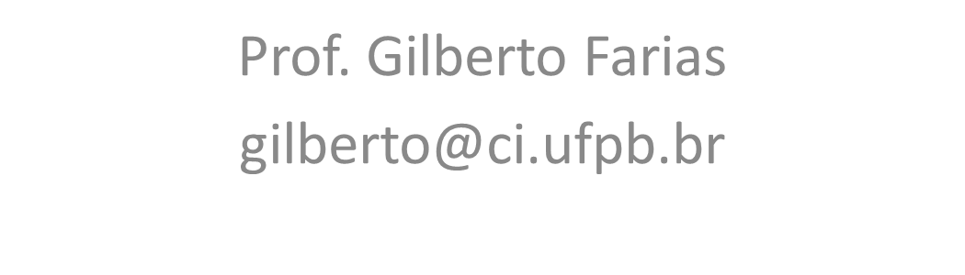
Sistema de Numeração 2

Slide 2
Sistema de Ponto Flutuante

Slide 3


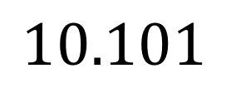



Notação Ponto Fixo
$$10.101$$
$$1×2^{1}+0×2^{0}$$
$$1×2^{−1}+0×2^{−2}+1×2^{−3}$$
$$2+0=2$$
$$0.5+0+0.125=0.6125$$
(parte inteira)
(parte fracionária)
$$10.101=2.6125$$

Slide 4
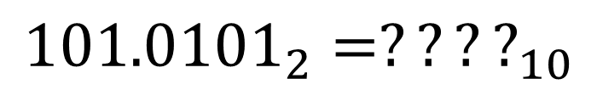
Exercício
$${101.0101}_{2}={????}_{10}$$

Slide 5
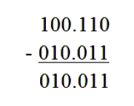
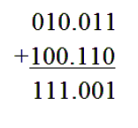
Aritmética Ponto Fixo

Slide 6
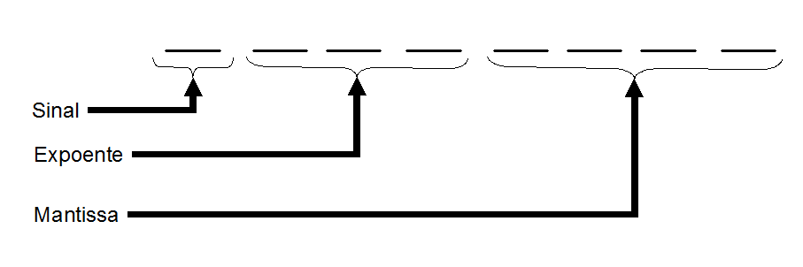
Notação Ponto Flutuante – 8 bits

Slide 7
Notação Ponto Flutuante – 8 bits
Que número representa o código 10101001 ?

Slide 8
Notação Ponto Flutuante – 8 bits
1 0 1 0 1 0 0 1

Slide 9
Notação Ponto Flutuante – 8 bits
1. Tratando o expoente:
0 1 0

Slide 10
Notação de Excesso – 3 bits
Valor Binário (Notação de Excesso) | Valor Representado
000
001
010
011
100
101
110
111
CENTRO

Slide 11
Notação de Excesso – 3 bits
Valor Binário (Notação de Excesso) | Valor Representado
000 | -4
001 | -3
010 | -2
011 | -1
100 | 0
101 | +1
110 | +2
111 | +3
CENTRO

Slide 12
Notação Ponto Flutuante – 8 bits
1. Tratando o expoente:
0 1 0 => -2

Slide 13
Notação Ponto Flutuante – 8 bits
2. Tratando a Mantissa:
. 1 0 0 1
← ←
Expoente : -2
. 0 0 1 0 0 1

Slide 14
Notação Ponto Flutuante – 8 bits
2. Tratando a Mantissa:
= 0 . 0 0 1 0 0 1
= 0×2⁻¹ + 0×2⁻² + 1×2⁻³ + 0×2⁻⁴ + 0×2⁻⁵ + 0×2⁻⁶
= 0 + 0 + 0.125 + 0 + 0 + 0.015625
= 0.140625

Slide 15
Notação Ponto Flutuante – 8 bits
3. Tratando o sinal:
= 1 => logo o número é negativo
= 0.140625 => - 0.140625

Slide 16
Exercício
Que número representa o código 01100111 ?

Slide 17
Notação Ponto Flutuante – 8 bits
Como fazer o processo inverso?
+ 3.25 => Notação Ponto Flutuante

Slide 18

Notação Ponto Flutuante – 8 bits
+ 3.25 => Notação Ponto Flutuante
Tratar o sinal:
Sinal = 0
2. Converter o número para binário:
$${3.25}_{10}={11.01}_{2}$$

Slide 19
Notação Ponto Flutuante – 8 bits
+ 3.25 => Notação Ponto Flutuante
3. Normalizar o número:
1 1 . 0 1
Expoente: +2

Slide 20
Notação Ponto Flutuante – 8 bits
+ 3.25 => Notação Ponto Flutuante
Sinal : 0
Mantissa : 1101
3. Expoente: +2 => Notação de Excesso

Slide 21
Notação Ponto Flutuante – 8 bits
+ 3.25 => Notação Ponto Flutuante
Sinal : 0
Mantissa : 1101
3. Expoente: +2 => Notação de Excesso
Valor Binário (Notação de Excesso) | Valor Representado
000 | -4
001 | -3
010 | -2
011 | -1
100 | 0
101 | +1
110 | +2
111 | +3

Slide 22
Notação Ponto Flutuante – 8 bits
+ 3.25 => Notação Ponto Flutuante
Sinal : 0
Mantissa : 1101
3. Expoente: 110
Valor Binário (Notação de Excesso) | Valor Representado
000 | -4
001 | -3
010 | -2
011 | -1
100 | 0
101 | +1
110 | +2
111 | +3

Slide 23
Exercício
- 0.6875 => Notação Ponto Flutuante
Sinal : ??
Mantissa : ??
3. Expoente: ???

Slide 24
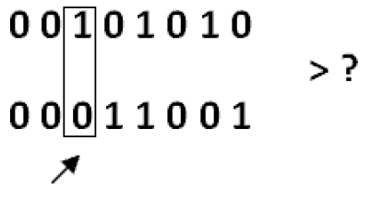
Comparando números em Ponto Flutuante (notação de excesso)

Slide 25
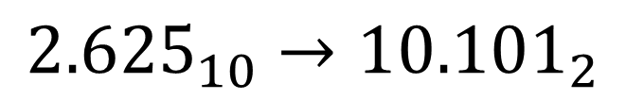
Problema com arredondamento
$${2.625}_{10}→{10.101}_{2}$$
Sinal : 0
Mantissa : 10101
Expoente: 110

Slide 26
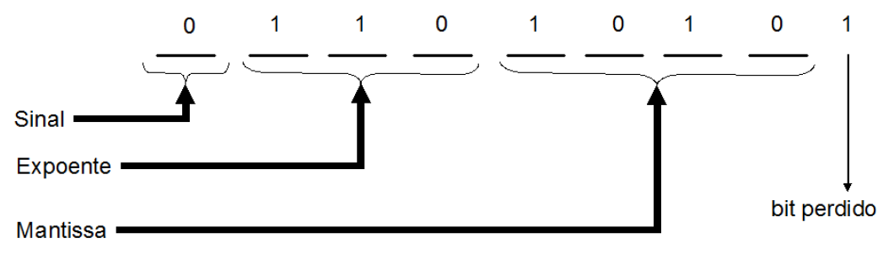
Problema com arredondamento
+2.5

Slide 27
Lógica Binária

Slide 28
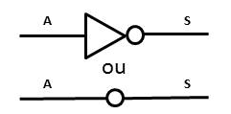
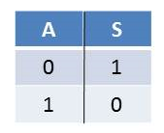
Operador Lógico NOT
Porta Lógica
Tabela Verdade

Slide 29
Operador Lógico NOT
O céu é azul
Verdade

Slide 30
Operador Lógico NOT
O céu é azul
Verdade - 1
NOT O céu é azul
Falso - 0

Slide 31
Operador Lógico AND
O céu é azul
Verdade - 1
O gelo é quente
Falso - 0
O céu é azul
AND
O gelo é quente
Falso - 0

Slide 32
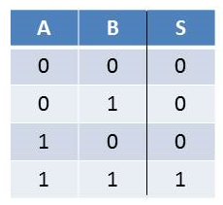
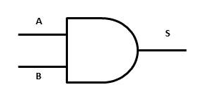
Operador Lógico AND
Porta Lógica
Tabela Verdade

Slide 33
Operador Lógico OR
O céu é azul
Verdade - 1
O gelo é quente
Falso - 0
O céu é azul
OR
O gelo é quente
Verdade - 1

Slide 34
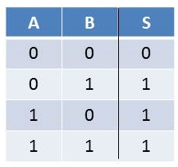
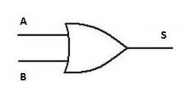
Operador Lógico OR
Porta Lógica
Tabela Verdade

Slide 35
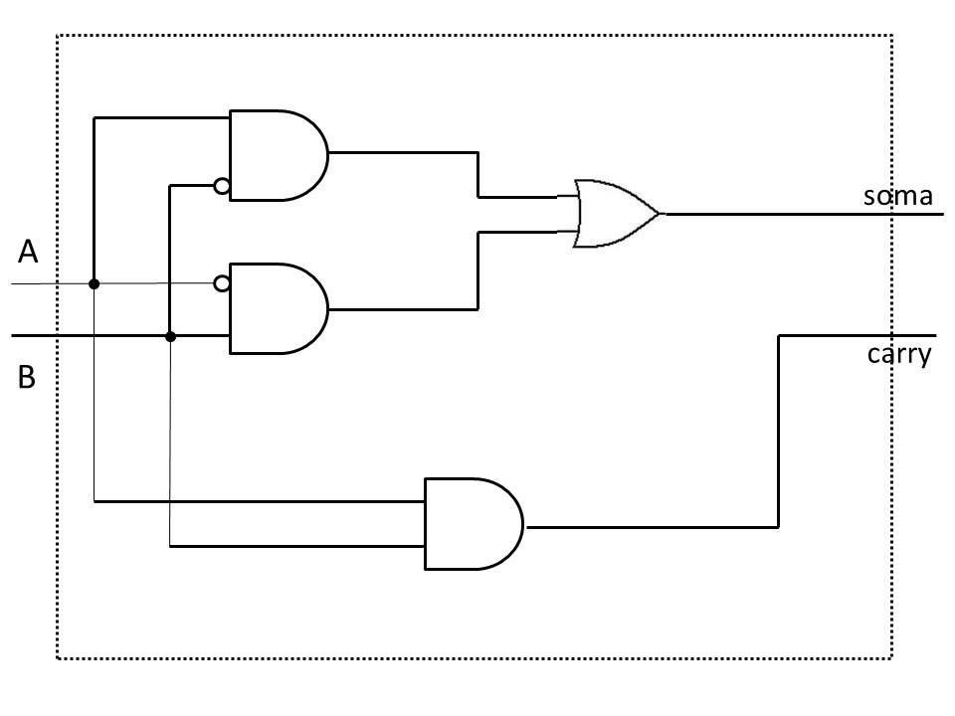
Circuito Somador de 2 Bits

Slide 36
Aritmética de 2 Bits
carry = 0
0
+ 0
0
A | B | soma | carry
0 | 0 | 0 | 0

Slide 37
Aritmética de 2 Bits
carry = 0
0
+ 1
1
A | B | soma | carry
0 | 0 | 0 | 0
0 | 1 | 1 | 0

Slide 38
Aritmética de 2 Bits
carry = 0
1
+ 0
1
A | B | soma | carry
0 | 0 | 0 | 0
0 | 1 | 1 | 0
1 | 0 | 1 | 0

Slide 39
Aritmética de 2 Bits
carry = 1
1
+ 1
0
A | B | soma | carry
0 | 0 | 0 | 0
0 | 1 | 1 | 0
1 | 0 | 1 | 0
1 | 1 | 0 | 1

Slide 40
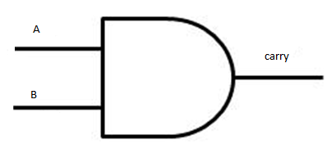
Circuito do “carry”
A | B | carry
0 | 0 | 0
0 | 1 | 0
1 | 0 | 0
1 | 1 | 1

Slide 41
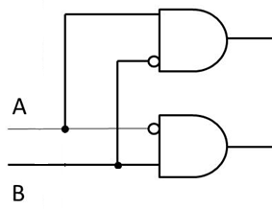
Circuito da soma
A | B | soma
0 | 0 | 0
0 | 1 | 1
1 | 0 | 1
1 | 1 | 0

Slide 42
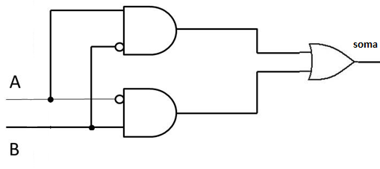
Circuito da soma
A | B | soma
0 | 0 | 0
0 | 1 | 1
1 | 0 | 1
1 | 1 | 0

Slide 43
Circuito Somador de 2 Bits
A | B | soma | carry
0 | 0 | 0 | 0
0 | 1 | 1 | 0
1 | 0 | 1 | 0
1 | 1 | 0 | 1

